Slide 1
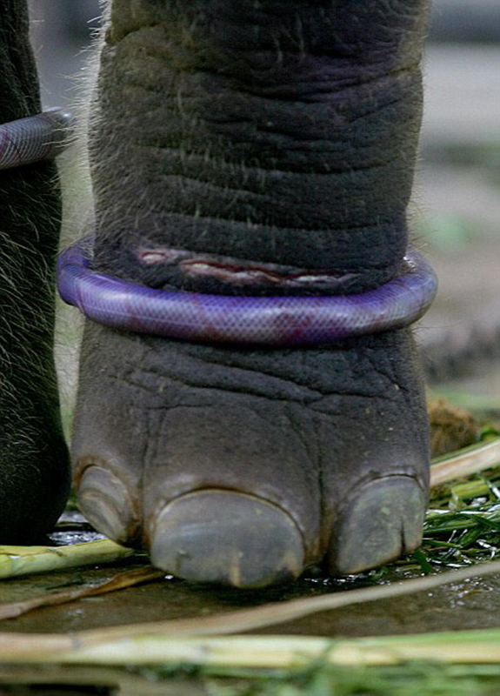
Notes:
Imagen 1 de la Evidencia Fotográfica: Se muestra la pierna de un elefante que se encuentra encadenado desde tres de sus patas.

Slide 2
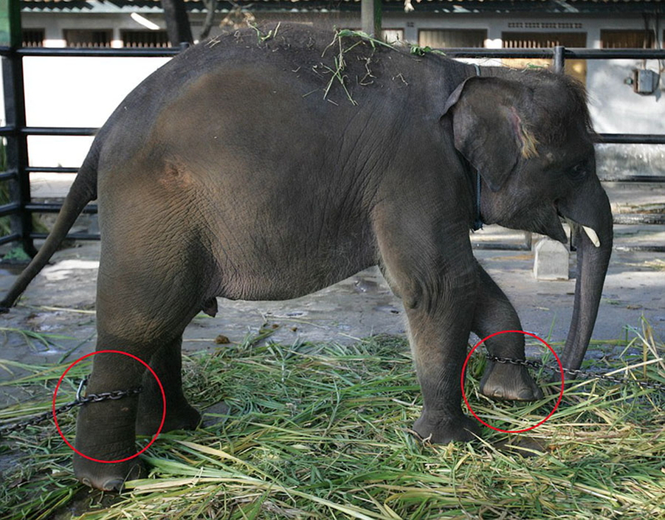
Notes:
Imagen 2 de la Evidencia Fotográfica: En esta imagen se muestra a un elefante encadenado a partir de sus patas trasera derecha y delantera izquierda, dejando nulo margen de movilidad al animal.

Slide 3
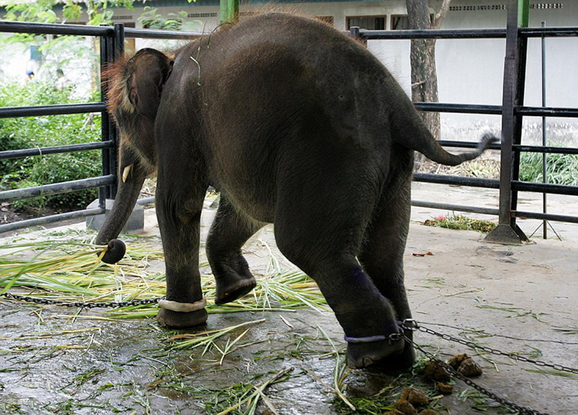
Notes:
Imagen 3 de la Evidencia Fotográfica: En esta imagen puede observarse desde otro ángulo al mismo elefante de la imagen 1 que se encuentra encadenado a partir de tres de sus patas.

Slide 4
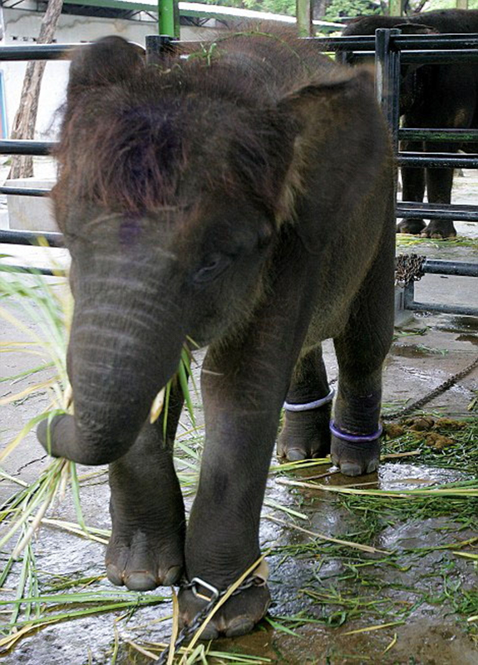
Notes:
Imagen 4 de la Evidencia Fotográfica: Se observa al elefante de la imagen previa, encadenado en tres de sus patas.

Slide 5
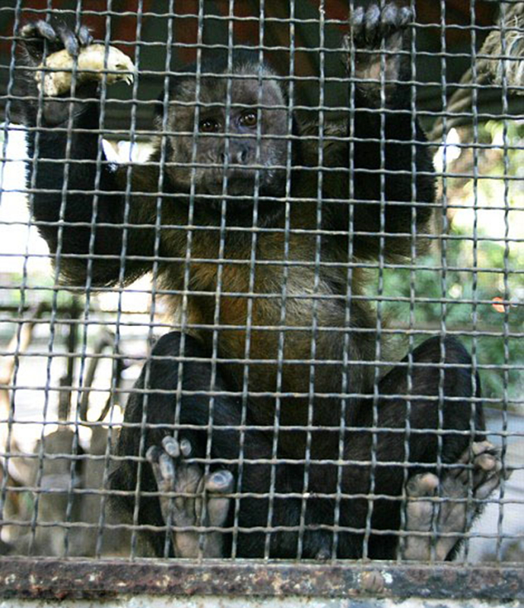
Notes:
Imagen 5 de la Evidencia Fotográfica: En ella se puede apreciar el rostro de tristeza que tiene el mono.

Slide 6
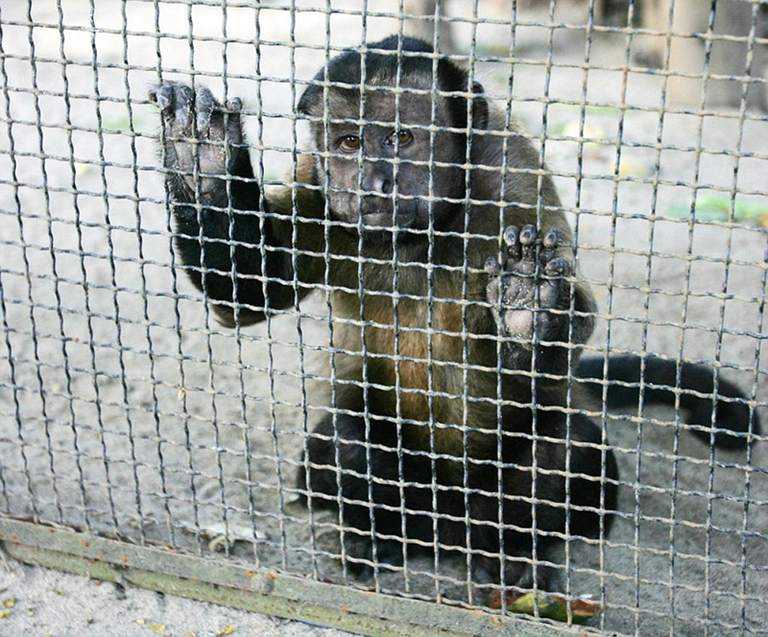
Notes:
Imagen 6 de la Evidencia Fotográfica: Puede verse otro de los monos enjaulados con una expresión de tristeza en su rostro.

Slide 7
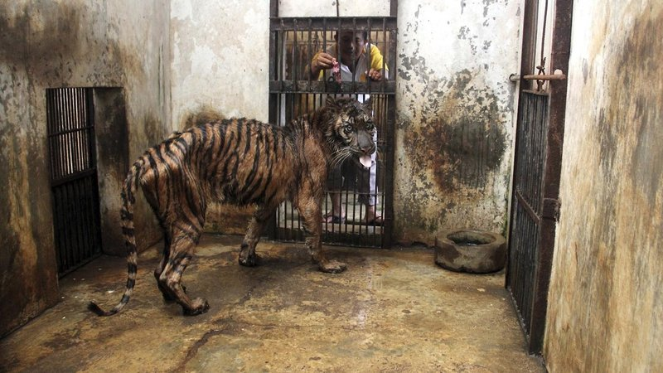
Notes:
Imagen 7 de la Evidencia Fotográfica: En esta imagen se puede observar a un tigre en cautiverio, el cual se encuentra en condiciones totalmente antihigiénicas e insalubres, además del espacio reducido en el que se encuentra confinado.

Slide 8
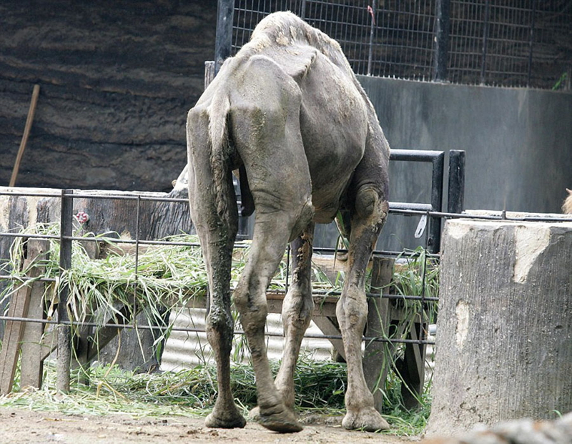
Notes:
Imagen 8 de la Evidencia Fotográfica: En esta imagen se observa lo que pareciera ser un dromedario en condiciones de extrema desnutrición.

Slide 9
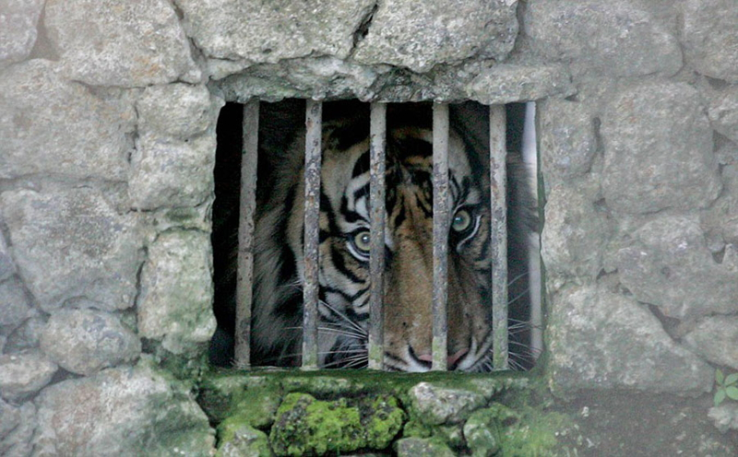
Notes:
Imagen 9 de la Evidencia Fotográfica: En esta foto se puede ver la diminuta celda en la que se encuentra este tigre.

Slide 10
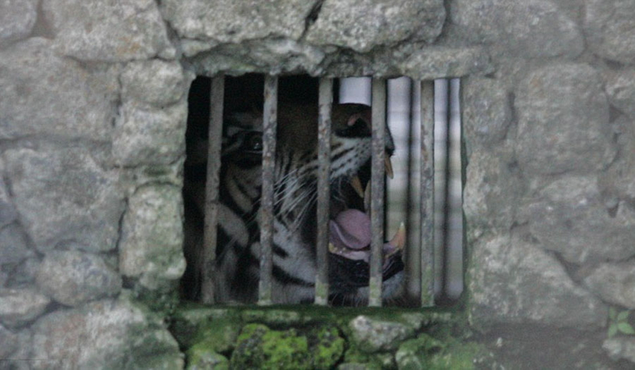
Notes:
Imagen 10 de la Evidencia Fotográfica: En esta imagen se observa también el poco espacio de la celda del tigre.

Slide 11
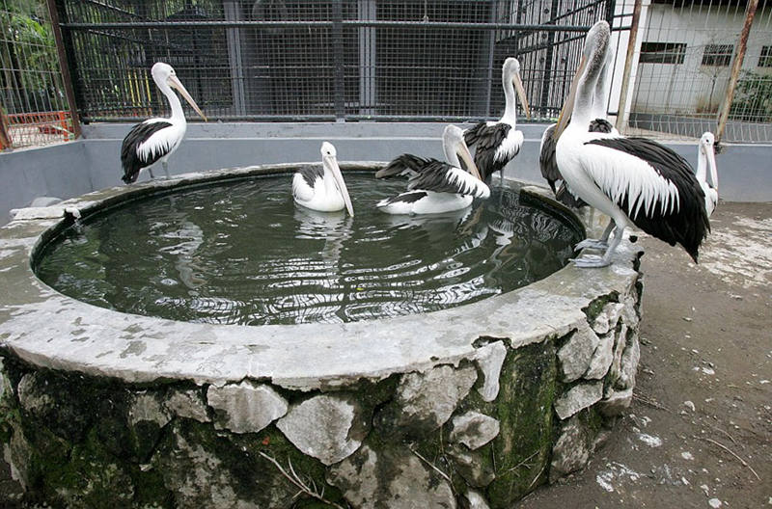
Notes:
Imagen 11 de la Evidencia Fotográfica: En esta imagen puede verse a un grupo de pelícanos que se encuentran en un espacio más pequeño del que deberían y necesitan.

Slide 12
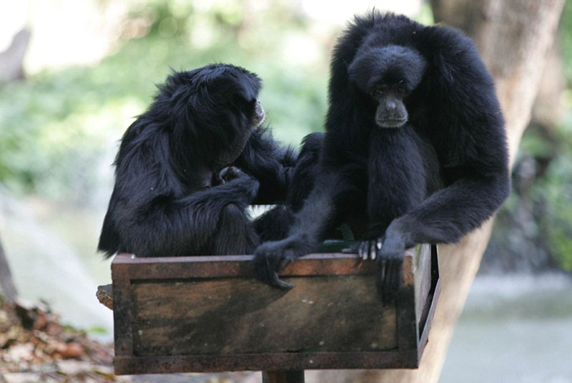
Notes:
Imagen 12 de la Evidencia Fotográfica: En la foto puede verse la cara de tristeza de uno de los monos.

Slide 13
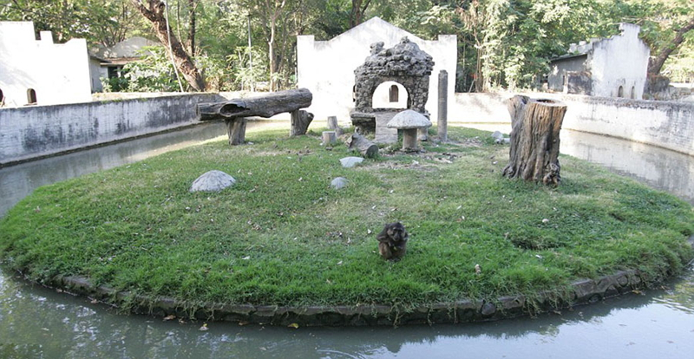
Notes:
Imagen 13 de la Evidencia Fotográfica: En esta imagen vemos a un único mono, el cual se encuentra aislado, sin arboles a los cuales treparse, sin otros compañeros de su misma especie y sin acceso a fuentes de comida cercanas. Se encuentra en un estado de insatisfacción.

Slide 14
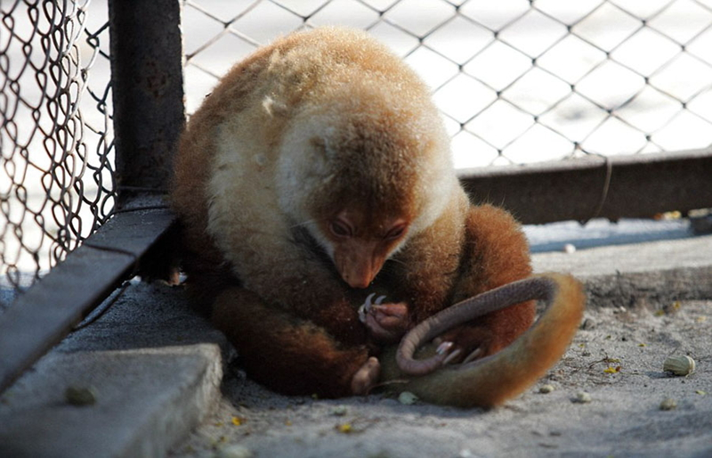
Notes:
Imagen 14 de la Evidencia Fotográfica: En esta fotografía se puede apreciar lo que parece ser una especie de lemur enjaulado y con cara de tristeza. Debido al encierro.

Slide 15
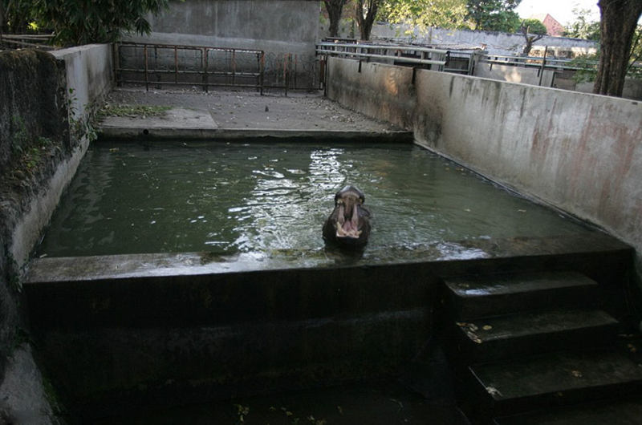
Notes:
Imagen 15 de la Evidencia Fotográfica: En la imagen se puede ver a un hipopótamo que se halla en un espacio muy reducido para su tamaño.

Slide 16
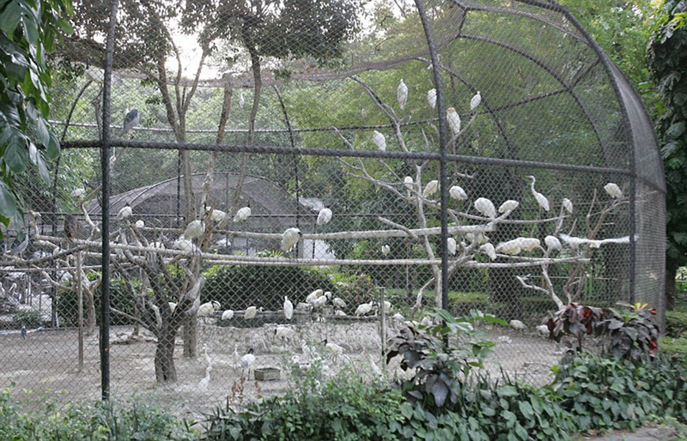
Notes:
Imagen 16 de la Evidencia Fotográfica: Jaula con superpoblación de garzas, debido a la falta de control en la procreación de las especies.

Slide 17
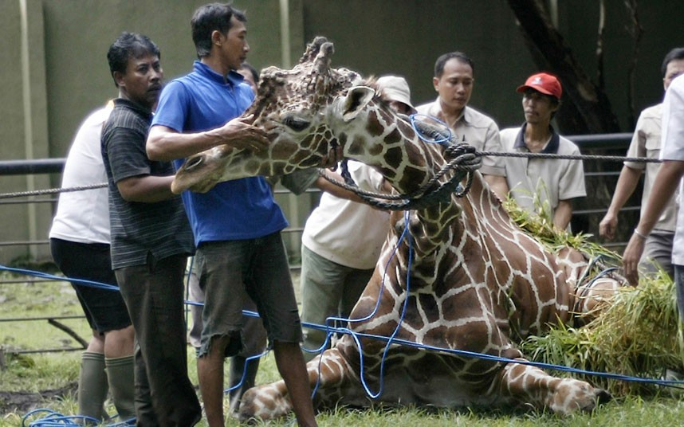
Notes:
Imagen 17 de la Evidencia Fotográfica: Kliwon, una jirafa que murió a causa de ingerir envoltorios de alimentos que los visitantes arrojaban en su lugar de descanso. Una bola de materiales pásticos que pesaba 18 kg. fue retirada de su aparato digestivo tras su muerte.

Slide 18
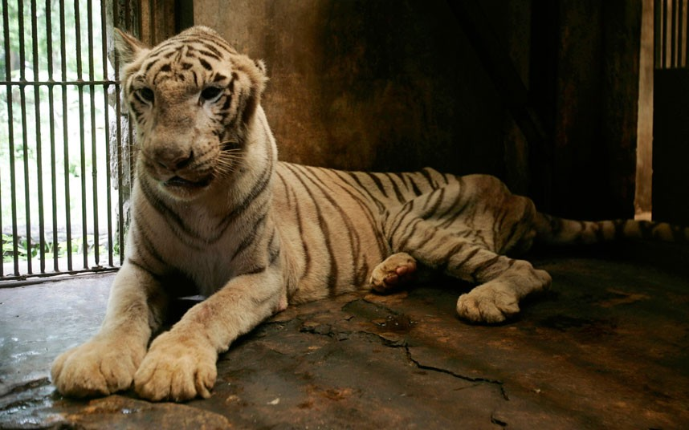
Notes:
Imagen 18 de la Evidencia Fotográfica: Un joven tigre blanco de bengala al cual le falta una oreja y se encuentra con complicaciones en su columna vertebral, lo cual le impide la movilidad de sus patas traseras. Se encuentra en la sección de animales en cuarentena y la jaula que habita se encuentra en un estado poco higiénico y con espacio muy reducido.

Slide 19
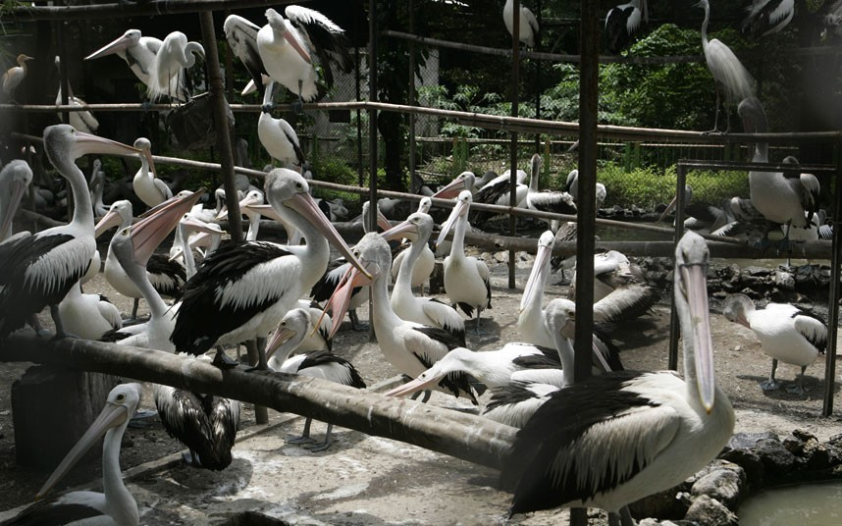
Notes:
Imagen 19 de la Evidencia Fotográfica: Imagen de la jaula de los pelícanos, donde puede verse el espacio reducido y la sobrepoblación de aves.

Slide 20
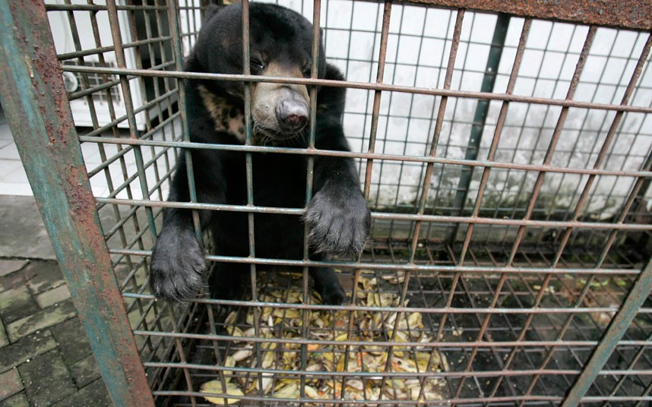
Notes:
Imagen 20 de la Evidencia fotográfica: En esta fotografía se observa un oso, el cual fue diagnosticado de un tumor en la piel, encontrándose en una pequeñísima jaula en la sección de animales en cuarentena del Zoológico. Puede verse también su rostro que denota sufrimiento por el encierro y el mal cuidado que recibe.

Slide 21
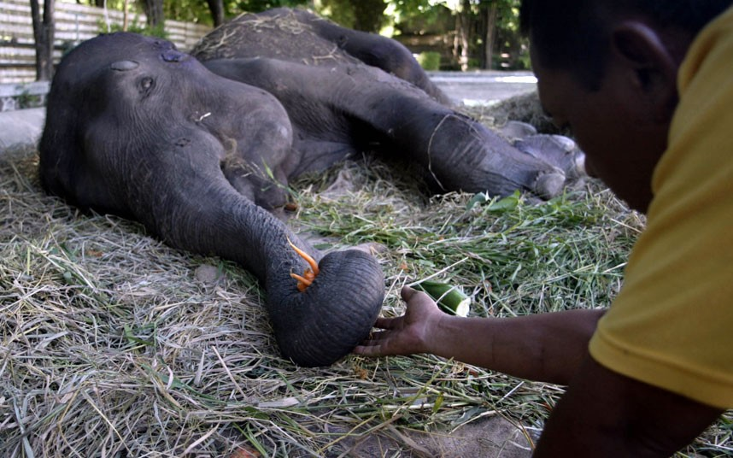
Notes:
Imagen 21 de la Evidencia Fotográfica: En esta imagen puede verse a un elefante hembra con inflamación de sus articulaciones, la cual se encuentra impedida de movilidad a causa del dolor que padece.

Slide 22
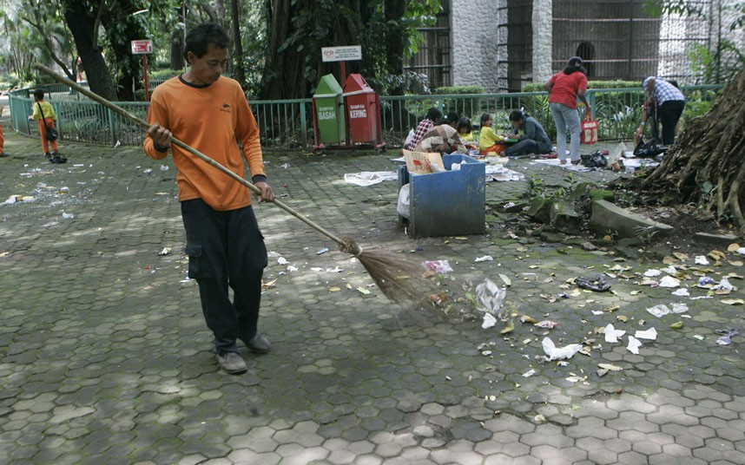
Notes:
Imagen 22 de la Evidencia Fotográfica: Pueden observarse las condiciones de suciedad en las que se encuentra el zoológico tras recibir la visita de al menos 7.000 personas diariamente. Muchos de estos residuos terminan siendo comidos por los monos que circulan sueltos por el lugar.

Slide 23
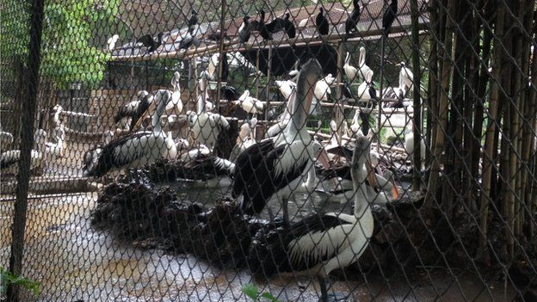
Notes:
Imagen 23 de la Evidencia Fotográfica: Imagen de la jaula de los pelícanos, la cual está preparada para una cantidad mucho menor de ellos.

Slide 24
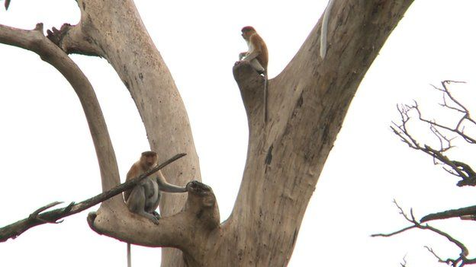
Notes:
Imagen 24 de la Evidencia Fotográfica: En esta foto se ven unos monos trepados a unos árboles muertos, los cuales no tienen hojas para protegerse de lluvias o tormentas ni frutos que son alimento básico de estos animales. El recinto donde se encuentran es una isla.

Slide 25
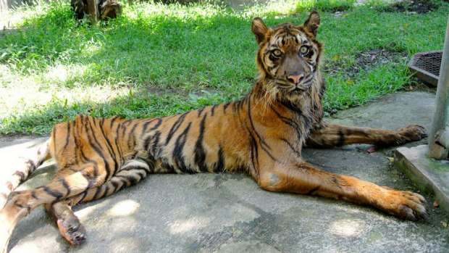
Notes:
Imagen 25 de la Evidencia Fotográfica: En esta imagen se puede ver a una hembra de tigre de Sumatra, la cual padece una enfermedad digestiva contraída a causa de años de ser alimentada con carne conservada con formaldehidos (formol), lo cual es altamente tóxico para la ingesta. Este animal tiene dificultad para asimilar cualquier alimento que ingiera, incluso aunque sean pequeños trocitos de pollo. Lleva algunos años en ese estado y la persona que está a cargo de su cuidado manifiesta que hace años que debería haber sido inyectada con eutanasia, debido al deterioro físico en el que se encuentra, a que es irreversible el daño y a que ese malestar le genera mucho sufrimiento al animal.

Slide 26
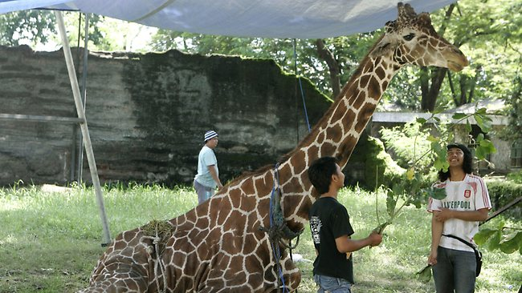
Notes:
Imagen 26 de la Evidencia Fotográfica: Kliwon, la Jirafa a la que luego de muerta le encontraron una bola de envoltorios plástico de 18 kg. en su estómago, debido a que durante años ingirió bolsas o envolturas de alimentos que eran arrojados por los visitantes.

Slide 27
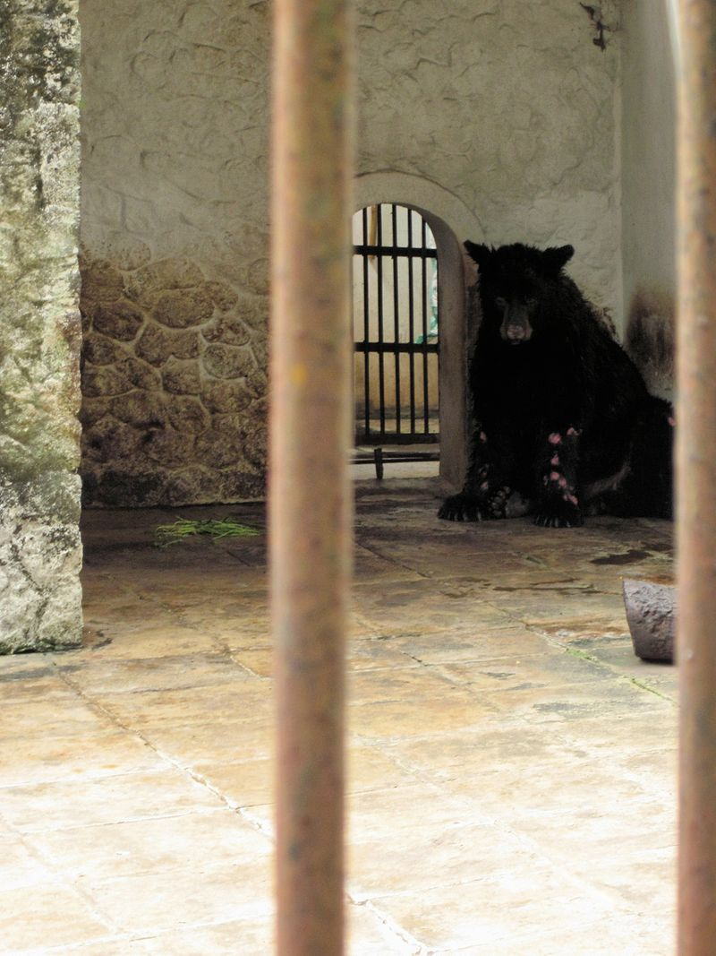
Notes:
Imagen 27 de la Evidencia Fotográfica: En la foto puede verse a un oso americano que se encuentra en una jaula totalmente inadecuada para un animal de su especie. En sus patas delanteras pueden notarse los daños a causa de una enfermedad en la piel, propia de animales encerrados en jaulas inadecuadas, los cuales tienen un pésimo cuidado. Además, su rostro manifiesta tristeza y malestar.

Slide 28
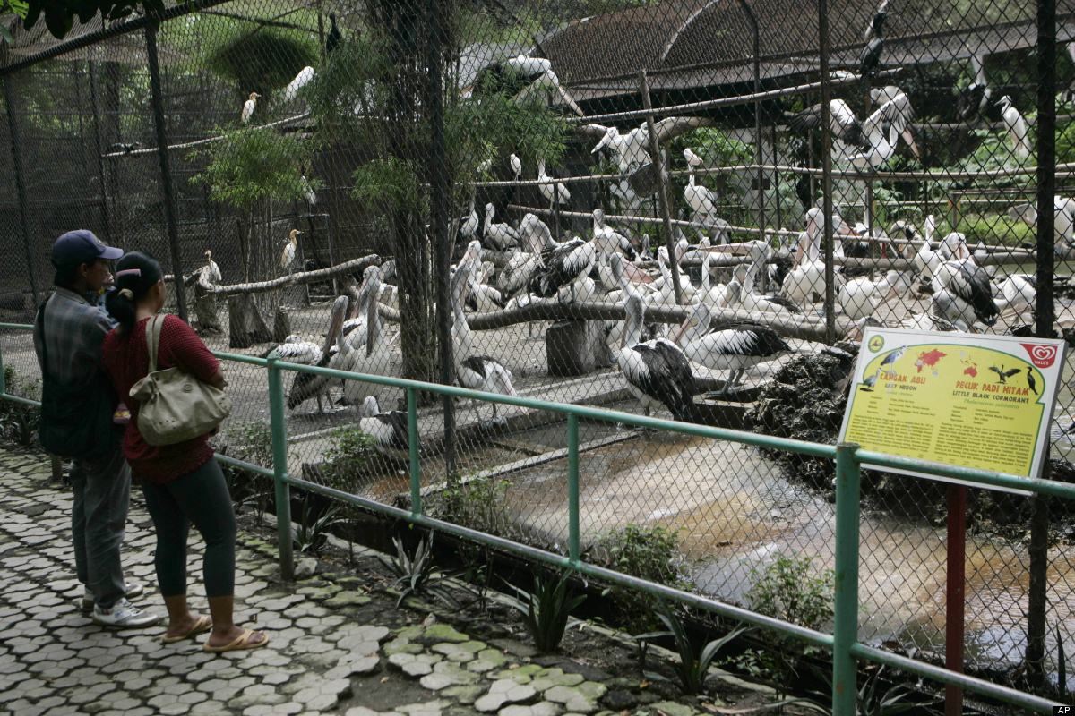
Notes:
Immagen 28 de la Evidencia Fotográfica: Otra imagen de la jaula con exceso de aves (pelícanos).

Slide 29
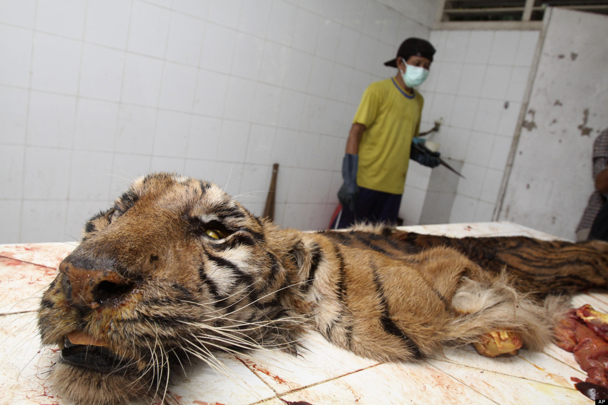
Notes:
Imagen 29 de la Evidencia Fotográfica: Foto de un tigre que fue hallado muerto en su jaula y al que lo están despellejando con el fin de preservar sus pieles.

Slide 30
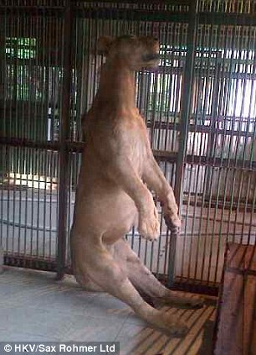
Notes:
Imagen 30 de la Evidencia Fotográfica: Un león de 18 meses fue encontrado colgando de un cable en su celda.

Slide 31
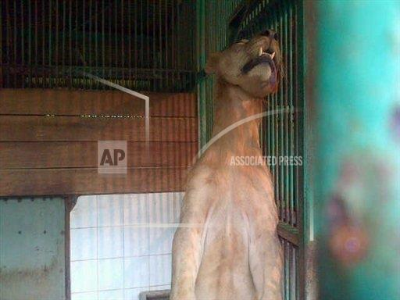
Notes:
Imagen 31 de la Evidencia Fotográfica: Imagen de Michael, el león hallado ahorcado en su celda. Hay reportes de que el animal fue sacado del lugar antes de que llegasen los investigadores y su cuerpo no ha podido ser encontrado hasta el momento, hecho que entorpece la investigación para determinar las causas de su muerte.

